Slide 1
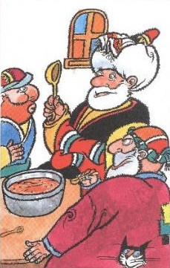
BİRAZ DA BİZ ÖLELİM
Merve ÖZDEMİR - DEM

Slide 2
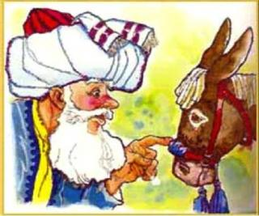
Güneş gökyüzünde pırıl pırıl parlıyormuş. Haziran ve temmuz ayları geçmiş ve sıra yazın son ayı olan, ağustosa gelmiş. Hava çok sıcak ve bunaltıcıymış. Hiç rüzgar esmiyor, bir yaprak bile kıpırdamıyormuş.
Öğle saatinde sıcaktan bunalan insanlar evlerine, ormandaki hayvanlar ise yuvalarına çekilmişler. Nasreddin Hoca da bahçesindeki söğüt ağaçları arasına kurduğu hamağa uzanmış, dinleniyormuş.

Slide 3
Dalları aşağı doğru sarkan söğüt ağacının gölgesi pek serinmiş. Ağacın irili ufaklı yemyeşil yapraklarla süslü dallarında kuşlar cik cik ötüyormuş. Nasreddin Hoca kuşların tatlı şarkısını dinlerken komşusunun kendisine seslendiğini duymuş.
Uzandığı hamaktan doğrulmuş. Yoldan geçen komşusu,
-Hocam, nasılsın, diye hatırını sormuş.

Slide 4
Nasreddin Hoca,
-Sağ ol komşum. Dinleniyorum, demiş. Sen nasılsın? Nereye gidiyorsun böyle?
Komşusu,
-Ben de iyiyim Hocam, demiş. Sabahtan beri dükkanda çalışıyorum. Sıcaktan bunaldım. Dün bizim hanım erik hoşafı kaynatmıştı. Serinlemek için hoşaf içmeye gidiyorum.
Nasreddin Hoca,
-İyi ediyorsun komşum, demiş. Ben de severim erik hoşafını. Bu havada da pek güzel gider doğrusu…

Slide 5
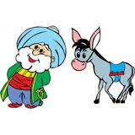
-Hocam madem erik hoşafını seviyorsun, buyur misafirim ol, demiş komşusu. Şöyle buz da katarız içine; bir güzel içeriz.
Bu davet Nasreddin Hoca’nın hoşuna gitmiş. Birlikte adamın evine gitmişler. Önce oturup biraz sohbet etmişler. Sonra adam erik hoşafını getirmek için içeriye gitmiş. Biraz sonra derince bir kabın içinde buzlu erik hoşafını getirmiş. Adamın elinde bir kepçe varmış. Nasreddin Hoca’ya da bir kaşık vermiş. Başlamışlar hoşafı içmeye…

Slide 6
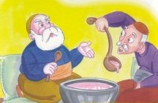
Ev sahibi kepçeyle hoşafı içtikçe,
-Oh, öldümmm, diyormuş.
Hoşafı kaşıkla içen Nasreddin Hoca’nın ise susuzluğu bir türlü geçmiyormuş. Zavallı Hoca, yutkuna yutkuna ev sahibine bakıyormuş. Ev sahibi ise kepçe kepçe hoşafı içmeye, içtikçe de «Oh, öldümmm…» demeye devam ediyormuş. Sonunda Nasreddin Hoca dayanamamış,
-Yahu efendi! Şu kepçeyi ver de biraz da biz ölelim, demiş.

Slide 7
Komşusu Nasreddin Hoca’nın sözlerinden sonra yaptığı ayıbı fark etmiş. Hemen ona da bir kepçe getirmiş. Nasreddin Hoca gülümseyerek kepçeyi almış. İki komşu hoşafın kalanını kepçeleriyle doya doya içmişler. Nasreddin Hoca komşusuna teşekkür ederek evine dönmüş.

